Slide 1
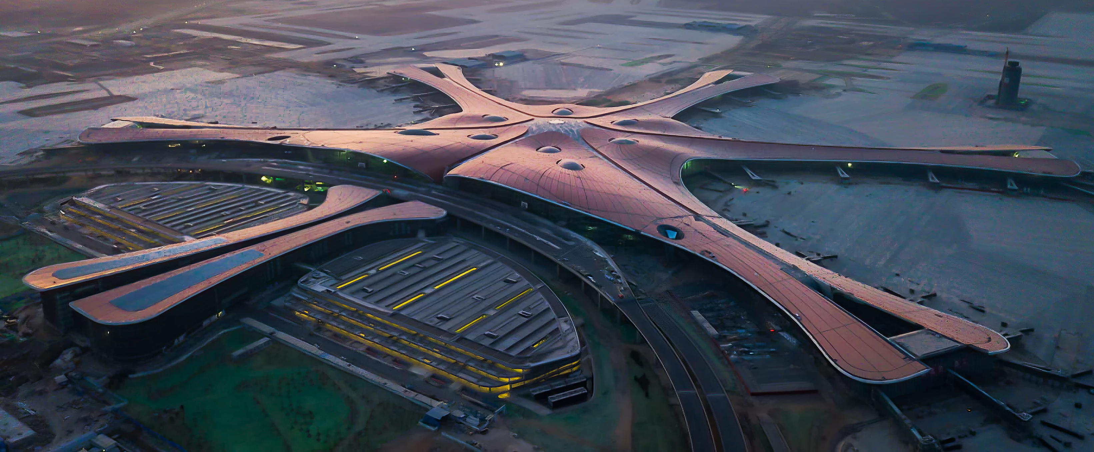


坚定贯彻总体国家安全观 切实筑牢国家安全之基

